Slide 1
Ch6. 확률분포

Slide 2
6.2 확률변수(random variable)
확률변수( X )란
X : 근원사건 --> 실수
표본공간의 근원사건에 하나의 실수값을 대응시키는 함수이다.
(Note)
event(사건)에는 발생할 확률이 있으므로 이에 대응하는 확률변수가 취하는 실수 값에도 발생할 확률이 있다. 이를 f(x) 라 하자.
f(x) 를 확률분포라 한다.

Slide 3
(예제1) 동전 2개를 던졌을 때
표본공간: HH,HT,TH,TT
확률변수 X는 앞면의 수
X : 2 1 1 0
(예제2) 윷놀이(4개의 윷가락)
표본공간 : 16개의 원소로 구성
X: 말이 움직일 수 있는 거리
X= 1,2,3,4,5

Slide 4
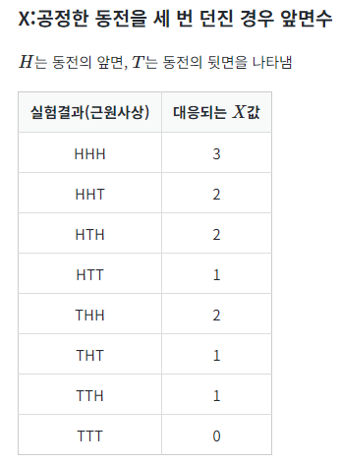
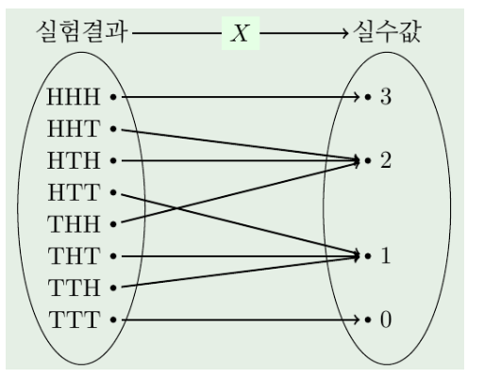
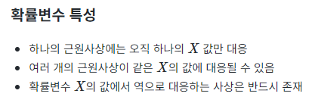
출처: 11. 확률분포 - AI와 빅데이터의 기본개념인 통계학 - SPSS와 python으로 (wikidocs.net)

Slide 5
(예제4) 승용차 A, B 2 종류
- 승용차를 소유한 사람 중에서 3명을 추출하여 소유 자동차 종류 확인
확률변수 X: A종류를 소유한 사람의 수
확률변수 X의 값 | X값에 대응되는 근원사상
0 | BBB
1 | ABB, BAB, BBA
2 | AAB, ABA, BAA
3 | AAA
출처: 부교제 통계학 –엑셀을 이용한 분석, 자유아카데미, 김진경외 5명

Slide 6
(예제5) 어느 지역을 통과하는 차량 중에서 외제차 BMW를 처음 발견하기까지 지나간 차의 대수를 X라 하면…
확률변수 X가 취할 수 있는 값?
X=0, 1, 2, 3,

Slide 7
6.2 확률변수(random variable)
- 이산형 확률변수(discrete random variable):
확률변수의 취하는 값이 유한(finite) 개 이거나 셀 수 있을(countable) 때
예1) 하룻동안의 발생하는 자동차 사고 건수
X = 0,1,2,3,⋯,∞
예2) 특정시간대에 걸려오는 전화 통화 수
X = 0,1,2,3,⋯,∞
예3) 주사위를 던졌을 때 윗면의 수
X= 1, 2, 3, 4, 5, 6

Slide 8
6.2 확률변수(random variable)
- 연속형 확률변수(continuous random variable):
확률변수가 하나 또는 그 이상의 구간 내에서 임의의 값을 가질 때
즉 확률변수의 취하는 값이 무한 개 이며 셀 수 없을(uncountable) 때
예) 몸무게, 키,
0 < X < M
예)제품의 수명
- ∞ < X < ∞
예) 사건발생 시간 간격
0 < X < ∞

Slide 9
6.3 이산확률변수와 확률분포
확률분포(probability distribution):
-확률분포란 확률변수가 취할 수 있는 값에
확률을 대응시켜 주는 표나 수식이다.
이산확률분포
- 이산확률변수가 가질 수 있는 값에 확률을
대응시켜 준 것을 말한다.
(예제) 동전 두개 던지는 실험: X=앞면의 수
사상 X X p(X=x)
HH 2 1/4 2 1/4
HT 1 1/4 1 1/2
TH 1 1/4 0 1/4
TT 0 1/4

Slide 10
예제6) 윷놀이 : 4개의 윷가락
윷가락이 엎어지면 H
윷가락이 뒤집히면 T
X : 말이 움직일 수 있는 거리
확률변수 X 표본공간 확률
1 THHH, HTHH, HHTH, HHHT 4/16
2 HHTT, HTHT, THHT, TTHH,
HTTH,THHT 6/16
3 HTTT, THTT, TTHT, TTTH 4/16
4 TTTT 1/16
5 HHHH 1/16

Slide 11
(예제7) 세명의 학생이 백화점에서 구두(A)나 운동화(B)를 구매.
서로의 구매에 영향을 받지 않고
반 반의 가능성을 가지고 품목 결정.
확률변수 X는 세 명 중 구두를 구매한 학생의 수
X의 확률분포는?
출처: 부교제 통계학 –엑셀을 이용한 분석, 자유아카데미, 김진경외 5명

Slide 12
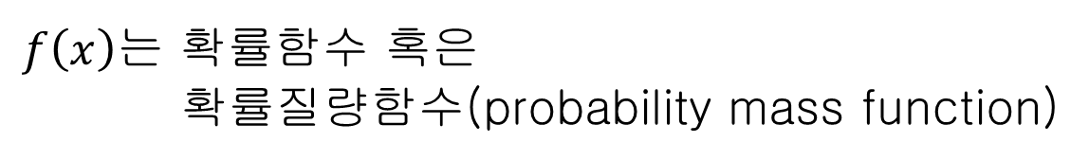
6.3 이산형 확률변수와 확률분포
특성:
1) 모든 에 대하여
2)
$f\left(x\right)는$ 확률함수 혹은
확률질량함수(probability mass function)

Slide 13
(예제8) 요즘 대학생이 사용하는 이메일 계정 수를 X라 하자. 전국에서 400명 조사
이메일 계정의 수(X) | 돗수 | 상대돗수
0 1 2 3 4 | 61 153 106 56 24 | 0.15 0.38 0.27 0.14 0.06
합계 | 400 | 1.00
출처: 부교제 통계학 –엑셀을 이용한 분석, 자유아카데미, 김진경외 5명

Slide 14
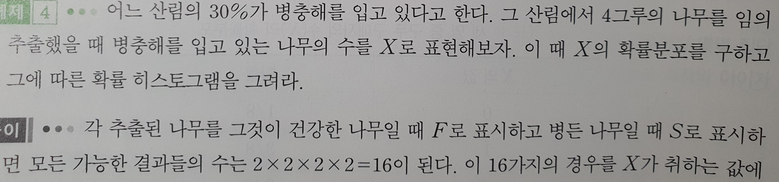
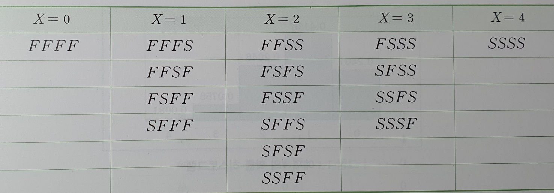
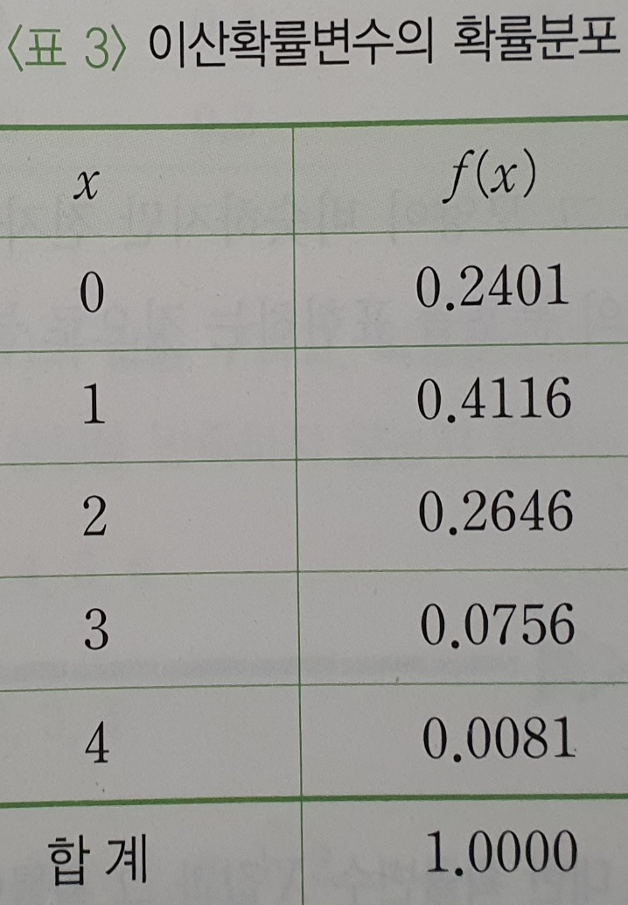
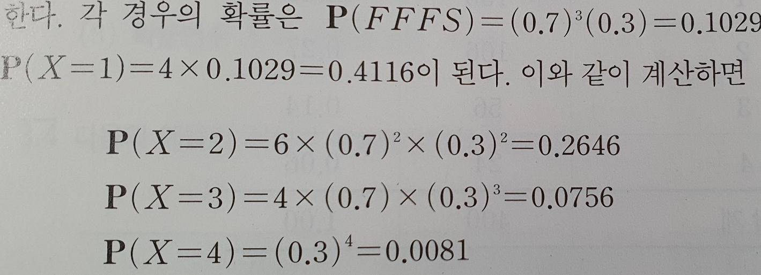
예제)
출처: 부교제 통계학 –엑셀을 이용한 분석, 자유아카데미, 김진경외 5명

Slide 15
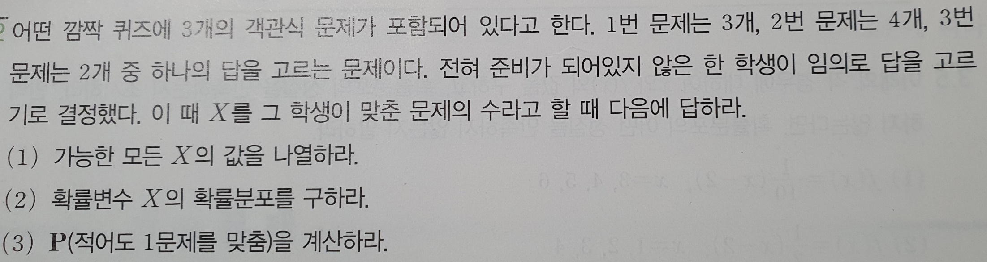
HW

Slide 16
6.4 확률분포의 기대값(평균) 및 표준편차
기대값(expectation) : 모집단의 평균
NOTE: 기대값은 발생확률로 가중치를 준 가중평균이다.
즉 주어진 확률 변수의 가능한 모든 값에 대해 가중 평균(Weighted average)이다.

Slide 17
(예제9) 복권의 기대 상금
- 100,000장의 복권
기대상금=0.016(만원)
상금(만 원) | 장 수
1000 100 10 1 0 | 1 4 10 100 99,855
합계 | 100,000
출처: 부교제 통계학 –엑셀을 이용한 분석, 자유아카데미, 김진경외 5명

Slide 18
6.4 확률분포의 기대값(평균) 및 표준편차
(예제10) 여행보험회사 약관: 5일간 여행에서 발생하는 도난이나 파손에 의한 손실에 대하여 100만원 보상.
그러한 손실이 200번 중에 한 번 발생한다면 보험회사가 고객에게 요구하는 공정한 프리미엄은 얼마인가?
X=? 확률분포는 ?
E(X)=?
출처: 부교제 통계학 –엑셀을 이용한 분석, 자유아카데미, 김진경외 5명

Slide 19
6.4 확률분포의 기대값(평균) 및 표준편차
분산(variance) :
X의 분산=

Slide 20
(예제6 계속)윷놀이
X: 한 번 던져서 말이 움직일 수 있는 거리
(x, f(x)), (1, 4/16), (2, 6/16), (3, 4/16), (4, 1/16), (5, 1/16)
기대값 E(X)= 1x(4/16)+2X(6/16)+…5X(1/16)
= (37/16) =2.3125
분산 V(X)=(1-2.3125)²x(4/16)+
(2-2.3125)²x(6/16)+ …+
(5-2.3125)²x(1/16)=4976/4096
=1.214844
표준편차 S(X)=SQRT(1.214844)=1.1022

Slide 21
EXCEL 실습
(예제11) X: 상자당 불량품 개수
1) 평균을 구하라
2) 분산과 표준편차를 구하라.
x f(x) EXCEL 에서
0 0.005 0) 확률변수 값과 확률값 입력
1 0.03 1) x*f(x) 계산
2 0.17 2) 기대값 계산:SUM 이용
3 0.27 3) X-E(X)계산
4 0.35 4) (X-E(X))^2 계산
5 0.175 5) (X-E(X))^2 *f(x) 계산
6) 분산계산: SUM 이용
7) 표준편차 계산

Slide 22
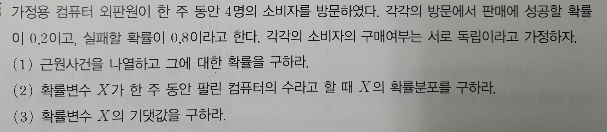
HW
출처: 부교제 통계학 –엑셀을 이용한 분석, 자유아카데미, 김진경외 5명

Slide 23
6.5 두개의 확률변수의 결합분포
(1) 결합확률분포(joint probabiliry distribution)
- 2개 이상의 확률변수 X와 Y가 취하는 값의 각 쌍에 대응 하는 확률.
- 두변수간의 관계, 관계정도에 관심
=> 공분산, 상관계수, 독립성 등

Slide 24
X와 Y의 결합확률분포
 |  |  |  |  | 합계
합계 |  |  |  |  | 1

Slide 25
(예제12) 동전을 3번 던진다.한번 시행결과 H or T
X = 앞면이 나온 횟수
Y = 처음 두번 시행에서 뒷면이 나온 횟수
Ω = {HHH,HHT,HTH,THH,HTT,THT,TTH,TTT}
X = 3 2 2 2 1 1 1 0
Y = 0 0 1 1 1 1 2 2

Slide 26
아래표는 P(X=x,Y=y)의 결합분포이다.
P(X<Y)=P(0,2)+P(1,2)
P(X+Y=2)=P(1,1)+P(2,0)+P(0,2)
X Y | 0 | 1 | 2 | 3 | f(Y)
0 | 0 | 0 | 1/8 | 1/8 | 2/8
1 | 0 | 2/8 | 2/8 | 0 | 4/8
2 | 1/8 | 1/8 | 0 | 0 | 2/8
f(X) | 1/8 | 3/8 | 3/8 | 1/8 | 1

Slide 27
(2) 두 확률변수의 함수의 기대값
E(g(X,Y))
= Σ Σ g(x,y)P(X=x,Y=y)
예제) 앞 예제에서 g(x,y)=X+Y의 기대값을 구하여라.

Slide 28
(3) 주변분포(marginal distribution)
- 결합분포로 부터 얻어진 확률변수
- 확률변수 하나의 확률분포를 말한다.
X와 Y의 주변확률분포
앞장의 예제에서 주변확률을 확인할 수 있다.
E(X)와 E(Y)를 구하여라.

Slide 29
(예제13) 어떤 공장의 2부제 교대근무. 근로자들의 결근율을 조사하기 위해 2개 확률변수 사용. 과거 자료를 이용한 결합확률분포.
X: 아침근무자의 결석자 수
Y: 같은 날 저녁 근무자의 결석자 수
Y X | 0 | 1 | 2 | 3 | 행의 합
0 | 0.05 | 0.05 | 0.10 | 0
1 | 0.05 | 0.10 | 0.25 | 0.10
2 | 0 | 0.15 | 0.10 | 0.05
열의 합
출처: 부교제 통계학 –엑셀을 이용한 분석, 자유아카데미, 김진경외 5명

Slide 30
1. X와 Y의 주변확률은
2. X와 Y의 기대값과 표준편차는
3. p(X>Y)=?
4. p(X+Y=3)=?
5. Z=X+Y 의 확률분포는?
6. Z의 기대값과 표준편차는?

Slide 31
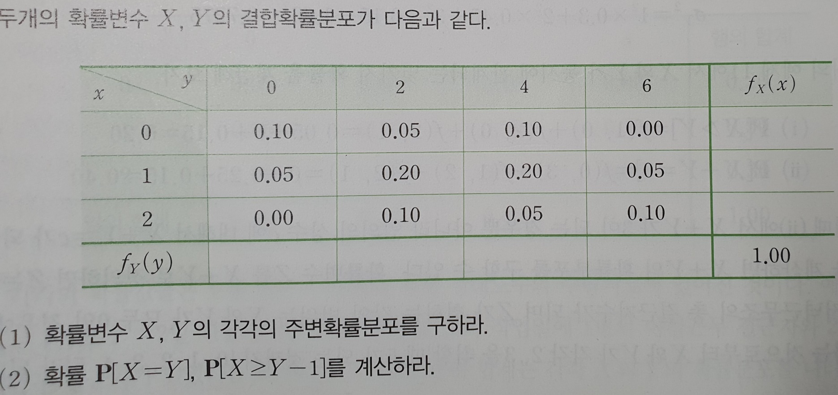
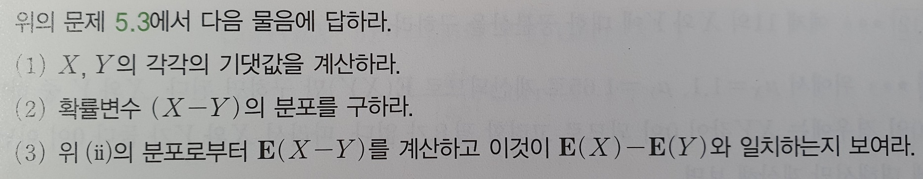
HW
출처: 부교제 통계학 –엑셀을 이용한 분석, 자유아카데미, 김진경외 5명

Slide 32
6.6 공분산과 상관계수
공분산(Covariance)
- 두 변수사이의 상호 직선적인 관계 척도.
COV(X,Y)=E[(X-E(X))(Y-E(Y)]
=E(XY)-E(X)E(Y)
앞장의 예제를 이용하여 공분산을 구하라.

Slide 33
측정단위가 변경되었을 경우
x=> ax,
y=> by 로 변경
COV(aX,bY)=E[(aX-E(aX))(bY-E(bY)]
=E(aXbY)-E(aX)E(bY)
=ab{E(XY)-E(X)E(Y)}
=abCOV(X,Y)
=> 공분산은 측정단위에 영향을 받는다.

Slide 34
상관계수(Correlation)
관계정도를 –1과 1사의 값으로 변환
측정단위의 변경에 영향을 받지 않는다
앞장의 예제를 이용하여 상관계수를 구하라.

Slide 35
Note:
-1 ≤ CORR(X,Y) ≤ 1
COV(aX,bY)=abCOV(X,Y)
CORR(aX,bY)=abCORR(X,Y)/|ab|

Slide 36
6.7 두 확률변수의 독립성
(x,y) 모든 쌍에 대하여 다음이 성립할 때 두 변수는 서로 독립이다.
P(X=x,Y=y)=P(X=x)P(Y=y)
동시에 발생할 확률은 각 각 발생할 확률을 곱한 것과 같다. 즉 각 각 발생할 확률에 서로 영향을 못 주는 경우로 서로 상관관계가 없는 경우이다.
=>

Slide 37
(예제14) 동전을 3번 던진다
X: 처음 두번 던질 때 나오는 표면의 수
Y: 세번째 던질 때 나오는 표면의 수
=> X와 Y는 독립인가?

Slide 38
(예제) 슬라이드 (23)에 나오는 예제에서 X와 Y는 독립인가?
X Y | 0 | 1 | 2 | 3 | f(Y)
0 | 0 | 0 | 1/8 | 1/8 | 2/8
1 | 0 | 2/8 | 2/8 | 0 | 4/8
2 | 1/8 | 1/8 | 0 | 0 | 2/8
f(X) | 1/8 | 3/8 | 3/8 | 1/8 | 1

Slide 39
6.7 두 확률변수의 독립성
X와 Y가 독립이면
=> E(XY)=E(X)E(Y)
=> COV(X,Y) =E(XY)-E(X)E(Y) =0
=> 공분산이 0
=> 상관계수가 0

Slide 40
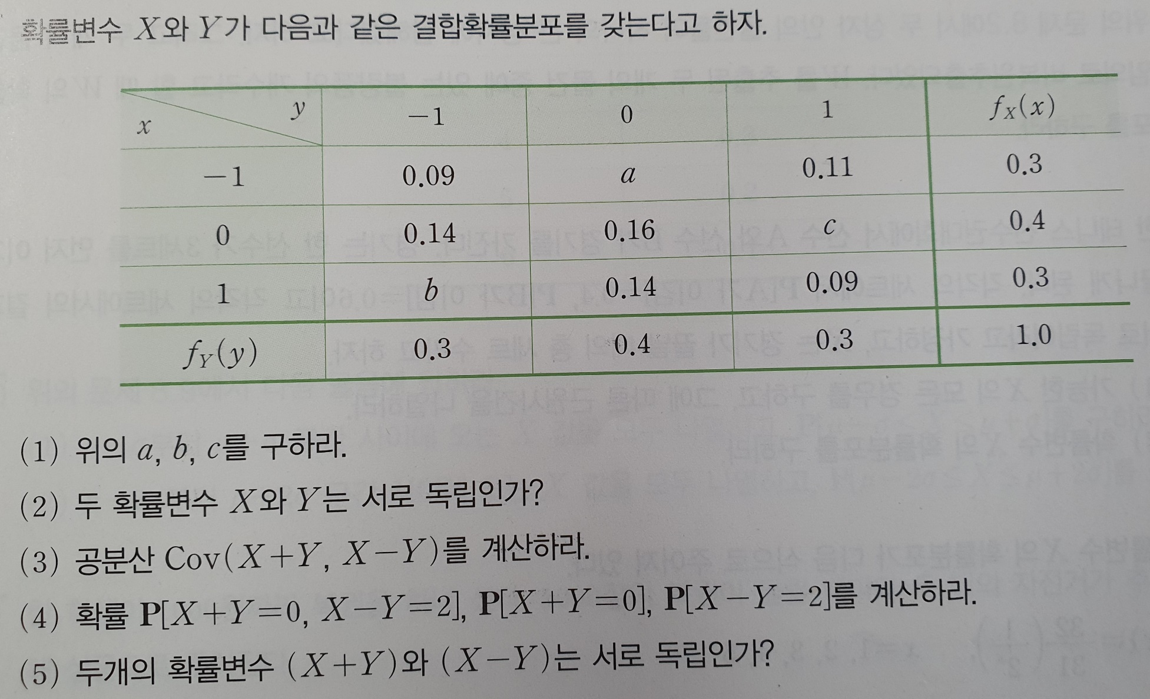
HW
출처: 부교제 통계학 –엑셀을 이용한 분석, 자유아카데미, 김진경외 5명

